Slide 1

启发式优化算法在不确定性决策中的应用
小组成员：陈子翀，李晓辰汇报人：陈子翀

Slide 2
研究背景
基于数据融合的决策方法
基于贝叶斯概率论
基于D-S证据理论
只能表示确定事件的概率
能表示不确定性条件的概率
数据融合
数据融合
生成后验概率实现确定性条件下的决策
生成后验概率实现不确定性条件下的决策

Slide 3
假设有n个专家（传感器）对未知目标进行评估，并得到n份对事实的支持度（证据）。设事件空间X={A,B,C...}为n个互斥的穷举目标
p1(red)=0.6
p1(green)=0.4
p2(red)=0.4
p2(green)=0.6
p(green)=0.5
p(red)=0.5

Slide 4
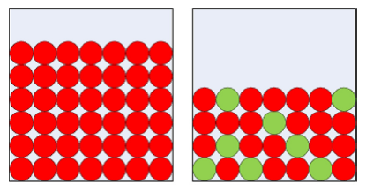
p1(red)=?
p1(?)=?
p2(red)=0.4
p2(green)=0.6
Notes:
而我们希望利用已有有标签数据，和没有标签的数据，通过一次训练，在不添加额外标注信息的条件下，就让模型学习到未知数据分布中的知识。为实现这个效果，研究者们提出了无监督领域自适应方法。

Slide 5
基于数据融合的决策方法
基于贝叶斯概率论
基于D-S证据理论
只能表示确定事件的概率
能表示不确定性条件的概率
数据融合
数据融合
生成后验概率实现确定性条件下的决策
生成后验概率实现不确定性条件下的决策

Slide 6



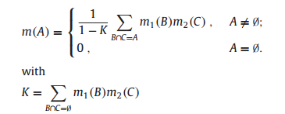
现在的未知目标成为了未知的事件集合，D-S证据理论中的事件空间为原事件空间的幂集。而贝叶斯概率论中仅能表示单个确定的事件。
m1(red)=0.6
m1({red,green})=0.4
K=0.6*0.6=0.36
m(red)=(0.6*0.4+0.4*0.4)/(1-K)=0.625
m(green)=(0.4*0.6)/(1-K)=0.375
m2(red)=0.4
m2(green)=0.6
在未知的条件下实现后验概率的计算，从而实现不确定性条件下的决策
Notes:
而我们希望利用已有有标签数据，和没有标签的数据，通过一次训练，在不添加额外标注信息的条件下，就让模型学习到未知数据分布中的知识。为实现这个效果，研究者们提出了无监督领域自适应方法。

Slide 7


引出问题
Notes:
大家可能对领域自适应不太熟悉，实际上领域自适应是迁移学习的一个分支，说到迁移学习，大家应该就比较熟悉了。在领域自适应中，我们把具有同样数据分布的数据集称为一个域，在该数据集上进行特征提取得到的特征称为这个域上的特征。通常情况下，我们把已经有的知识以及大量数据标注的领域，称为源域。把要被赋予知识、没有数据标签所在的域称为目标域。知识从源领域传递到目标领域就完成了领域自适应。当目标域完全没有标签时，就称为无监督领域自适应。简单来说，领域自适应是一种学习策略，其中源域可以看做是我们已经有的有标签的数据集。目标域可以看做是没有标签的数据集。在某一模型上应用无监督领域自适应策略，就是要让模型利用有标签的源域数据和无标签的目标域数据训练模型，使得模型能够在目标域数据上获得一个良好的精度，从而完成跨域任务。

Slide 8
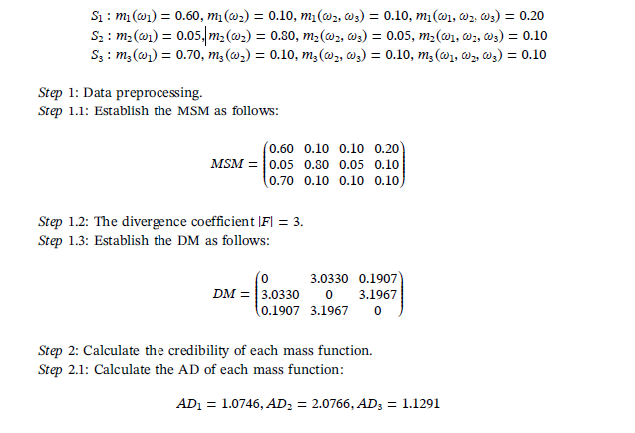
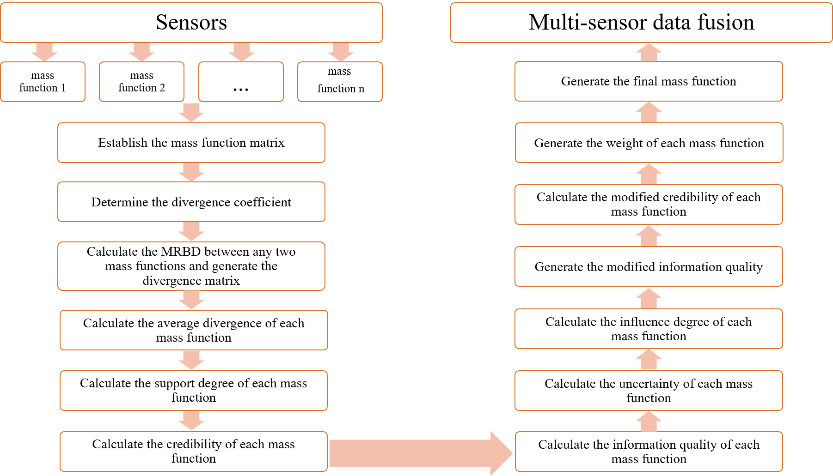
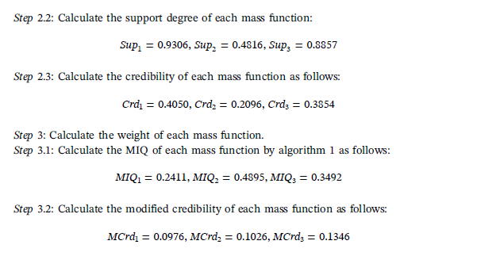
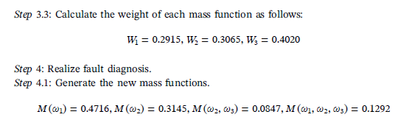
Notes:
下面这篇文章提出了一种无监督领域自适应策略在深度学习模型中的一种新的训练范式，并且被广泛应用于现在的跨域任务中。虽然这篇文章是在图像分类上评估的性能，但是现在的很多无监督领域自适应目标检测用的都是这个思想。

Slide 9
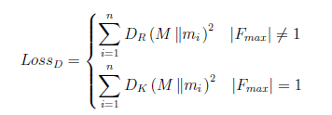







解决问题
Notes:
首先，作者引入了H-散度来衡量源域和目标域之间的距离。其中，dh表示源域和目标域之间的距离，小h表示领域分类器，errs表示领域分类器在源域数据上的分类误差，errt表示领域分类器在目标域数据上的分类误差。由这个定义可知，域分类器h的错误率越高，源域和目标域之间的距离越近，表明域分类器的分类能力越差。

Slide 10
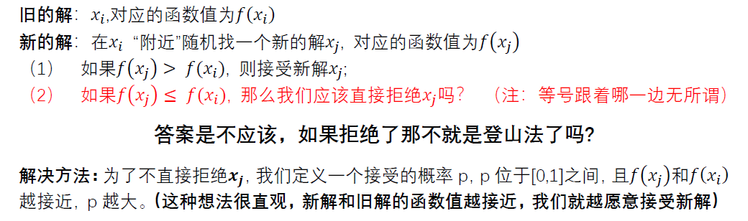
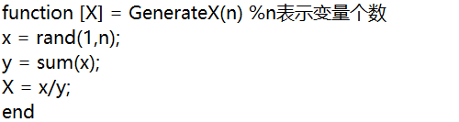
初始化设定
随机产生一个初始解
根据特定公式生成一个新解
是否接受
否
是
用新解替换当前解
缩减温度
是否达到终止条件
否
是
最优解
Notes:
整篇文章的出发点就是，在进行图像分类的过程中，由于目标域数据是没有标签的，所以分类模型只能对源域上的数据进行图像分类。但是，我们的目的就是要在训练的过程中，让模型既能够实现在源域上对数据进行分类，又要让模型能够在目标域上进行分类，而且又不添加任何额外的标注信息。所以，该任务就必须把目标域数据看做成源域数据。也就是说，所有的数据输入到模型中，我们都一视同仁的把它视为同一个域下的数据。

Slide 11
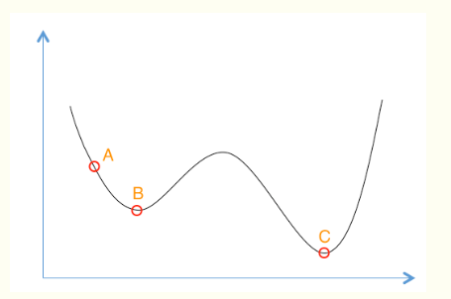
模拟退火算法在搜索到局部最优解B后，会以一定的概率接受向右继续移动。也许经过几次这样的不是局部最优的移动后会到达B 和C之间的峰点，于是就跳出了局部最小值B。
Notes:
整篇文章的出发点就是，在进行图像分类的过程中，由于目标域数据是没有标签的，所以分类模型只能对源域上的数据进行图像分类。但是，我们的目的就是要在训练的过程中，让模型既能够实现在源域上对数据进行分类，又要让模型能够在目标域上进行分类，而且又不添加任何额外的标注信息。所以，该任务就必须把目标域数据看做成源域数据。也就是说，所有的数据输入到模型中，我们都一视同仁的把它视为同一个域下的数据。

Slide 12
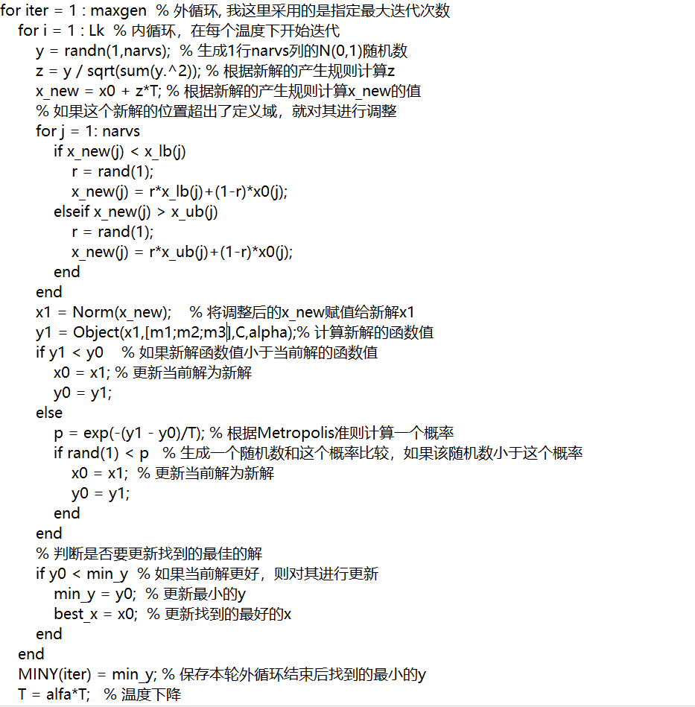



Existing method:
D-S证据理论:
Existing method :
Our method:
Our method :
Notes:
那么这样我们就可以引出两个任务，第一个任务则是实现源域数据和目标域数据的一个准确分类，实现图像分类误差的最小化。第二个任务则是要混淆源域数据集和目标域数据集，让模型无法区分这个图像到底是来自源域还是来自目标域，让它对所有输入的图像都一视同仁。在这种情况下，源域和目标域相互混淆，也就是这种状态。这种状态对应的就是域分类误差的最大化。因此，原来的H散度可以转化为以下公式。其中f表示生成特征的网络。简单的理解这个公式就是，对于分类模型来说，分类模型希望领域分类器产生最大的误差，这样分类模型就无法区分这张图像到底是来自源域还是目标域。对于领域分类器来说，它自然希望能够最大化的区分源域还是目标域，以减小域偏移。

Slide 13

汇报结束，谢谢！

